Slide 1
Giới thiệu theme Flatsome

Slide 2
Nội dung:
1. Flatsome là gì?
2.Tính năng của Flatsome.
3. Demo.

Slide 3
Theme Flatsome là gì?
1

Slide 4
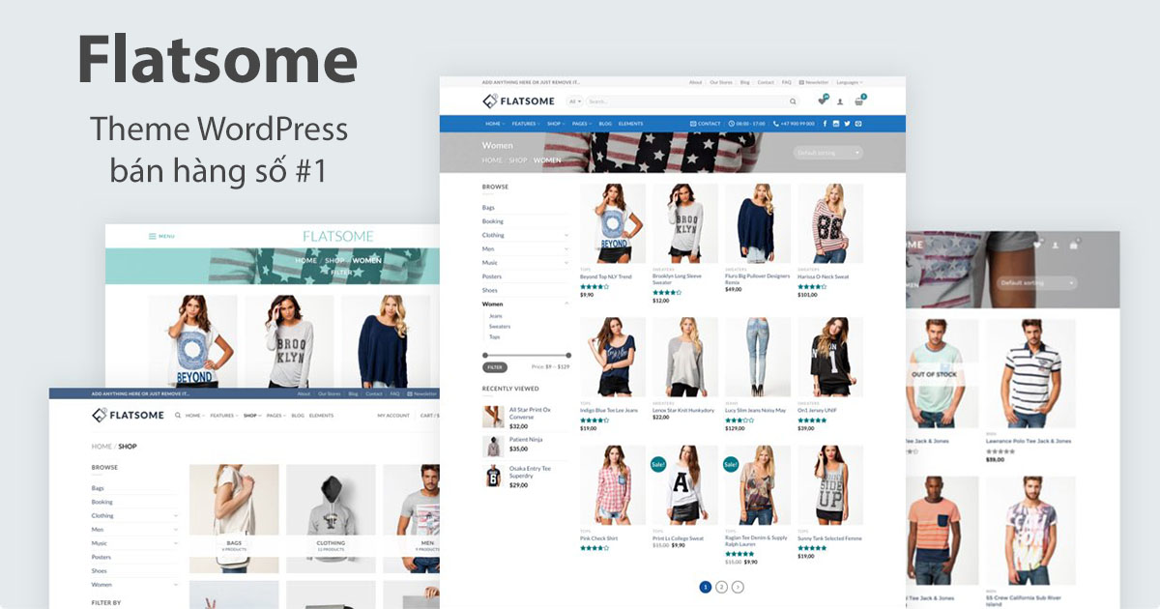
Theme Flatsome là gì?
Flatsome là một theme bán hàng có khả năng tùy biến cao.
Điểm nổi bật chính là theme tương đối nhẹ và tải nhanh.

Slide 5
Các tính năng của Flatsome
2

Slide 6
Các tính năng của Flatsome
Xây dựng được mọi thứ theo ý thích.
Không giới hạn tính năng.
Tốc độ được tối ưu vượt trội.
Nhiều thiết kế độc đáo.
Được cập nhật liên tục.
Được tối ưu hóa cho thiết bị di động.

Slide 7
Demo
3

Slide 8
Thanks!
Any questions?

